Slide 1
提案システム（音通信）
送信
・同期信号を２回鳴らすことで通信の開始，終了を示す
・４進数の数列を2桁に区切り，各シンボルを16音程を用いて送信
受信
・マイクで音を拾い周波数を検知し，対応する4進数2桁を取得

Slide 2
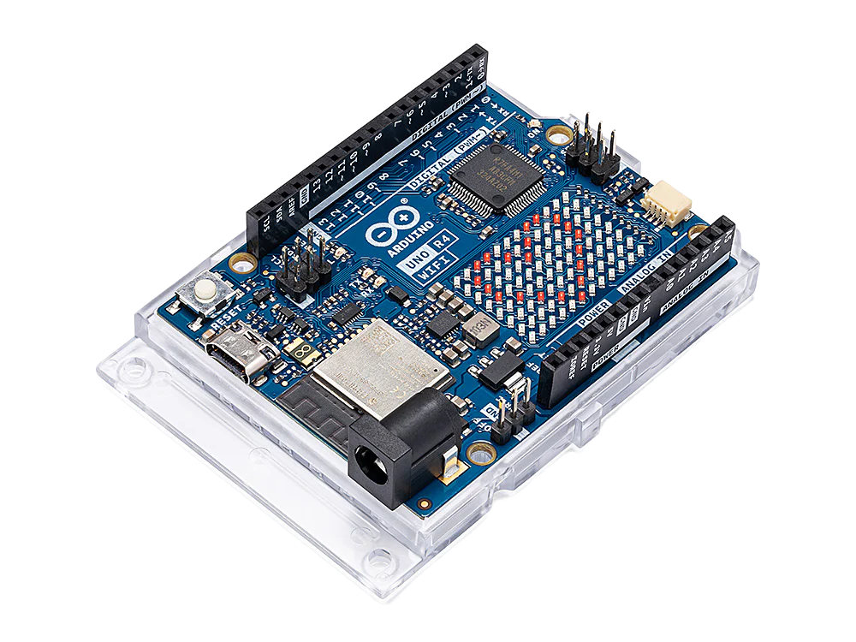
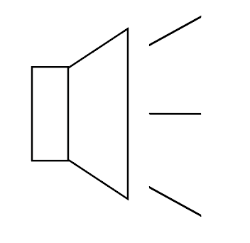
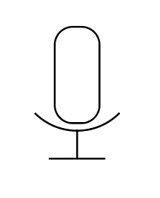
提案システムの構成図（音通信）
Arduino（送信）
Arduino（受信）
4進数の数列を
音に変換
周波数から
4進数数列に変換
各シンボルに対応した
周波数の音を出力
スピーカー
マイク

Slide 3
評価方法（音通信）
1．通信精度
ビット誤り率（BER）
目標：0.1以下
2．通信速度
受信し，変換した2進数からbpsを計算
目標：10bps以上

Slide 4
評価結果（音通信）
表１ 「chiba」と送ったときの音通信で受信したシンボル
通信精度（目標：0.1以下）
試行回数 | 通信時間 | 受信（4進数） | 受信（2進数）
1 | 5.28 | 12031220122112021201 | 11000111101000110100111000101100001
2 | 5.21 | 12031220122112021201 | 11000111101000110100111000101100001
3 | 5.19 | 12031220122112021201 | 11000111101000110100111000101100001
4 | 5.21 | 12031220122112021201 | 11000111101000110100111000101100001
5 | 5.04 | 1203122021120212 | 1100011110100000101100100110
6 | 5.25 | 12031220122112021201 | 11000111101000110100111000101100001
7 | 5.13 | 12031220122112021201 | 11000111101000110100111000101100001
8 | 4.75 | 12031220122112021201 | 11000111101000110100111000101100001
9 | 6.08 | 12031220122112021201 | 11000111101000110100111000101100001
10 | 5.31 | 12031220122112021201 | 11000111101000110100111000101100001
11 | 5.21 | 12031220122112021201 | 11000111101000110100111000101100001
12 | 5.06 | 120312122112021201 | 1100011110011000101100100110
BER ≒ 0.110
通信速度（目標：10bps以上）
35 bitを平均5.23s
≒ 6.69 bps

Slide 5
考察（音通信）
精度：BER ≒ 0.110
達成はできなかったが，目標に近い値にはなった．
周波数によって検出しやすい・しにくい距離があったため，すべてを正確に
検出することが難しかった．
速度：6.69bps
目標を下回ってしまった．
同期信号が1回ではなく2回だったのが余分に時間がかかってしまった．
音通信全体として，有効であるとはいえない

Slide 6
考察（音通信）
課題
・環境音によって通信精度が左右されてしまう
・あまり聞いていて心地の良い音とはいえない
・通信距離が短い（実験では最長2cm）
音通信として，有効なシステムとはいえない

Slide 7
Arduino（送信）
Arduino（受信）
4進数の数列を
音に変換
周波数から
4進数数列に変換
各シンボルに対応した
周波数の音を出力
スピーカー
マイク

